Slide 1
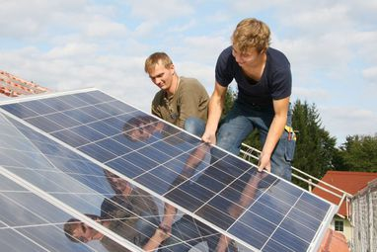

Praktyczne
aspekty gospodarki niskoemisyjnej w Rejowcu Fabrycznym
zakrzewskit1@tlen.pl
tel. 503 480 622

Slide 2
Kluczowa decyzja

Slide 3
Właśnie teraz jest czas podejmowania kluczowych decyzji inwestycyjnych w energetyce, których skutki będą odczuwalne przez kilkadziesiąt lat
Największa trudność wyboru drogi wynika z dwóch, różnych modeli energetyki:
*** model z XX wieku, skrajnie scentralizowany, oparty na wielkich elektrowniach, elektrociepłowniach i ciepłowniach węglowych,
*** rodzący się dopiero model z XXI wieku, skrajnie zdecentralizowany, oparty na odnawialnych źródłach energii i wielu małych inteligentnych systemach energetycznych,

Slide 4
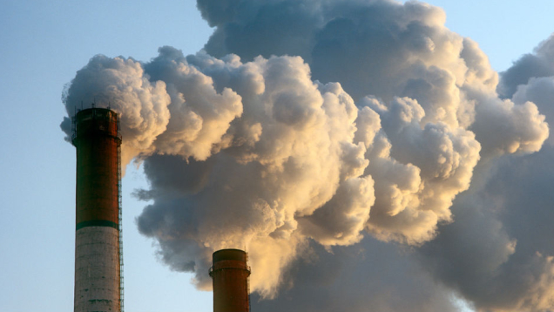
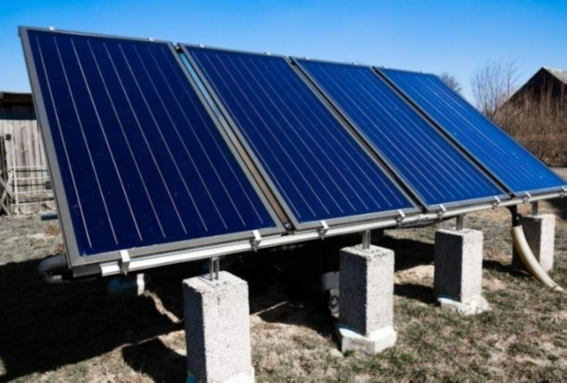
W którym kierunki idziemy ?
Główny problem stanowi wybór:
Czy lepiej dalej wspierać budowę wielkich elektrowni węglowych, które coraz częściej będą pracowały na importowanym węglu i jeszcze bardziej wzmacniać ten scentralizowany system przez budowę elektrowni jądrowych? –
Czy może raczej promować systemy rozproszone, niewielkie, inteligentne i zapewniające w znacznie większym stopniu bezpieczeństwo energetyczne w skali lokalnej i krajowej, które dają dziesiątki tysięcy miejsc pracy oraz szanse na rozwój nowych gałęzi przemysłu o dużych możliwościach eksportowych?

Slide 6
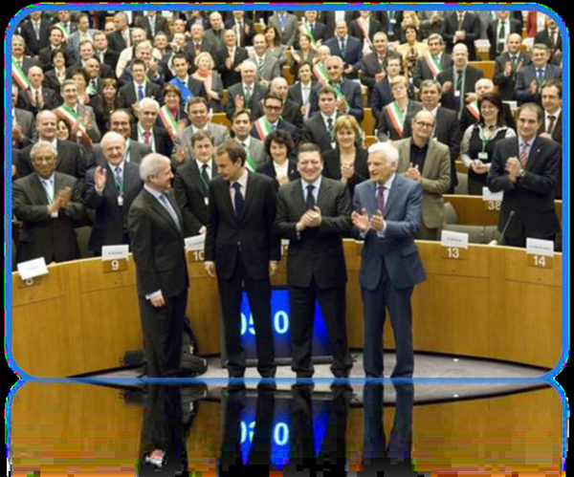
Europejski pakiet energetyczno - klimatyczny
9 marca 2007 r. Unia Europejska przyjęła Pakiet Energetyczny UE
Energia dla zmieniającego się świata zobowiązując się do roku 2020:
ograniczyć emisję CO2 o 20%
zmniejszyć zużycie energii o 20%
zwiększyć udział energii ze źródeł odnawialnych o 20%
zwiększyć wykorzystanie biopaliw w transporcie do 15%

Slide 7
Po co gminie plan gospodarki niskoemisyjnej
Plan gospodarki niskoemisyjnej ma m.in. przyczynić się do osiągnięcia celów określonych w pakiecie klimatyczno-energetycznym UE do roku 2020, tj.:
redukcji emisji gazów cieplarnianych ;
zwiększenia udziału energii pochodzącej z źródeł odnawialnych;
redukcji zużycia energii finalnej, co ma zostać zrealizowane poprzez podniesienie efektywności energetycznej,
a także do poprawy jakości powietrza na terenie gminy

Slide 8

Planowanie energetyczne - po co ?
Względy ekonomiczne
Wysokie koszty energii elektrycznej, cieplnej oraz gazu
Potencjalne źródło dużych oszczędności
Względy prawne
Wymogi prawa energetycznego i jego zapisów
(zwłaszcza art. 18 i 19 )
Zobowiązania pakietu klimatyczno energetycznego
Poprawa bezpieczeństwa energetycznego
Wykorzystanie lokalnych źródeł energii
Poprawa jakości powietrza
Obniżenie niskiej emisji
Poprawa warunków życia mieszkańców

Slide 9
Jak określić wielkość emisji w gminie?
1. Zebrać dane dla obiektów gminnych i oświetlenia ulicznego
2. Zebrać dane o dostarczonej energii i paliwach od dystrybutorów ciepła, energii elektrycznej, gazu dla obszaru gminy.
3. Oszacować zapotrzebowanie na ciepło z pozostałych paliw kopalnych w poszczególnych grupach odbiorców.
4. Oszacować zużycie paliw transportowych.
5. Oszacować zużycie paliw w produkcji ciepła.
6. Oszacować wielkości emisji pozostałych gazów cieplarnianych.
7. Pozyskane wartości należy przeliczyć za pomocą wskaźników emisji na emisję CO2e.
8. Określić wielkość produkcji energii ze źródeł odnawialnych.

Slide 10
Bazowa inwentaryzacja
Celem bazowej inwentaryzacji emisji (BEI) jest wyliczenie
ilości CO2 wyemitowanego wskutek zużycia energii na
terenie miasta w roku bazowym. Bazowa inwentaryzacja
pozwala zidentyfikować główne antropogeniczne źródła
emisji CO2 oraz odpowiednio zaplanować i uszeregować
pod względem ważności środki jej redukcji.

Slide 11
Sporządzanie inwentaryzacji
Pozyskanie danych na temat zużycia energii. Przykładem takich danych są:
• zużycie oleju na cele grzewcze w budynkach mieszkalnych [MW/h],
• zużycie energii elektrycznej w budynkach komunalnych [MW/he],
• zużycie energii cieplnej w budynkach mieszkalnych [MW/h].
Wybór wskaźników emisji.
Wskaźniki emisji określają, ile ton CO2 przypada na jednostkę zużycia poszczególnych nośników energii. Wielkość emisji wylicza się mnożąc odpowiedni wskaźnik emisji przez zużycie danego nośnika.
Przykład wskaźniku emisji:
• ilość CO2 wyemitowanego na każdą MWh zużytego oleju [t CO2/MWhfuel],

Slide 12
Zużycie energii cieplnej, elektrycznej w handlu, usługach i przedsiębiorstwach
Nazwa obiektu | Pow. użytkowa [m²] | Roczne zużycie energii elektrycznej [kWh] |  | Roczne zużycie paliwa do produkcji ciepła [t/m³]
 |  | 2000r | 2014 r | węgiel | gaz | olej op. | Biomasa
Sklep Wielobranżowy |  |  |  |  |  | - | -
Spółdzielnia Mieszkaniowa |  |  |  |  |  |  | -

Slide 13
Zużycie energii cieplnej, elektrycznej w obiektach komunalnych
Nazwa obiektu | Pow. użytkowa [m²] | Roczne zużycie energii elektrycznej [kWh] |  | Roczne zużycie paliwa do produkcji ciepła [t/m³]
 |  | 2000r | 2014 r | węgiel | gaz | olej op. | Biomasa
 |  |  |  |  |  | - | -
 |  |  |  |  |  |  | -

Slide 14
Wyliczenie lokalnego wskaźnika emisji dla energii elektrycznej
Na slajdzie przedstawiono równanie, za pomocą którego można wyliczyć lokalny wskaźnik emisji dla energii elektrycznej..
[TCE - LPE - GEP] x NEEFE + CO2LPE + CO2GEP
EFE = ------------------------------------------------------------------------
TCE
EFE = lokalny wskaźnik emisji dla energii elektrycznej [t/MWhe]
TCE = całkowite zużycie energii elektrycznej na terenie miasta [MWhe]
LPE = lokalna produkcja energii elektrycznej [MWhe]
GEP = ilość zielonej energii elektrycznej zakupionej przez miasto/gminę [MWhe]
NEEFE = krajowy lub europejski wskaźnik emisji dla energii elektrycznej [t/MWhe]
CO2LPE = emisja CO2 towarzysząca lokalnej produkcji energii elektrycznej
CO2GEP = emisja CO2 towarzysząca produkcji certyfikowanej zielonej energii elektrycznej kupowanej przez miasto [t]

Slide 15
Jest pgn, są założenia…. I co dalej ….?

Slide 16
Charakterystyka prosumenckich instalacji OZE

Slide 17
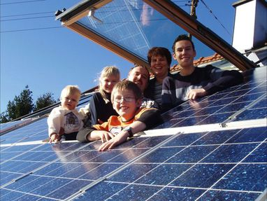
Mikroinstalacje OZE jako kluczowe technologie prosumenckie
1. Kolektory słoneczne
2. Kotły na biomasę
3. Małe elektrownie wiatrowe (mikrowiatraki)
4. Baterie fotowoltaiczne
5. Małe biogazownie
6. Pompy ciepła
7. Małe elektrownie wodne

Slide 18
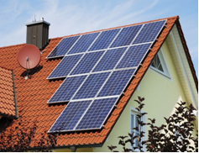
Moduły fotowoltaiczne
Urządzenia zmieniające energię promieniowania słonecznego w energię elektryczną. Podstawowym elementem modułu jest ogniwo fotowoltaiczne, zbudowane z cienkich warstw półprzewodników, najczęściej z krzemu. Ilość energii produkowanej przez moduły fotowoltaiczne zależy od poziomu nasłonecznienia, umiejscowienia instalacji PV oraz wydajności samych modułów. Urządzenia można łatwo zmontować i zintegrować z innymi budynkami.

Slide 19
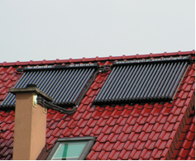
Kolektory słoneczne
Kolektory słoneczne zamieniają promieniowanie słoneczne na ciepło, które można wykorzystać do podgrzewania wody użytkowej i wspomagania ogrzewania. Podstawowym elementem kolektora jest absorber, który przechwytuje promieniowanie słoneczne i zamienia na ciepło czynnika grzewczego, którym może być na przykład krążący w instalacji wodny roztwór glikolu. Ilość pozyskiwanej energii zależy od godzinowych i sezonowych sum promieniowania słonecznego docierającego do absorbera, a także od usytuowania kolektorów i sprawności urządzeń

Slide 20
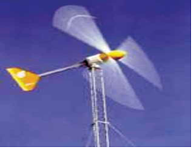
Mała elektrownia wiatrowa
Urządzenie zamieniające energię ruchu mas powietrza w energię kinetyczną ruchu obrotowego wirnika elektrowni. Następnie wirnik połączony z generatorem wytwarza energię elektryczną. Ilość energii elektrycznej wyprodukowanej w elektrowni wiatrowej zależy od wielkości i efektywności turbiny oraz prędkości wiatru. Ta z kolei determinowana jest głównie przez lokalizację oraz czynniki klimatyczne.

Slide 21
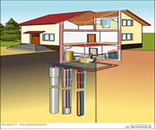
Pompy ciepła
Urządzenia wykorzystujące do ogrzewania ciepło, które dzięki przemianom termodynamicznym – takim samym jakie zachodzą w lodówkach – wymusza przepływ ciepła z obszaru o niższej temperaturze do obszaru o temperaturze wyższej. Źródło górne, do którego ciepło jest dostarczane, to ogrzewana przez pompę woda (rzadziej powietrze), która krąży w instalacji grzewczej. Pompa nie wytwarza więc ciepła, tylko je przekazuje z dolnego do górnego źródła.

Slide 22
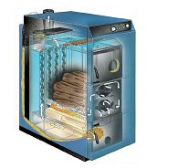
Kotły ba biomasę
Kotły na biomasę przeznaczone są do spalania paliw niskokalorycznych, objętościowych i długopłomiennych, takich jak drewno odpadowe, gałęzie, brykiety drzewne, brykiety ze słomy i inne odpady roślinne. Energia pochodząca ze spalania biomasy roślinnej jest wykorzystywana do centralnego ogrzewania oraz przygotowania ciepłej wody użytkowej. Paliwo do urządzenia może być dostarczane automatycznie, dzięki zastosowaniu zasobników paliwa wraz z podajnikami.

Slide 23
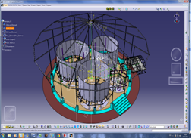
Mikrobiogazownia
Mikrobigazownie pozwalają na wytwarzanie energii elektrycznej oraz ciepła. Budowa małych biogazowni jako elementu ciągu technologicznego przy produkcji roślinnej lub zwierzęcej jest szczególnie opłacalna w przypadku modelu rolnictwa rozdrobnionego, występującego m.in. w Niemczech, Austrii czy Polsce.

Slide 24
Korzyści
Liczba prosumentów wykorzystujących mikroinstalacje
OZE wrośnie ponad 10-krotnie z obecnych 223 tys.
do 2 523 tys. w 2020 roku.

Slide 25
Efekrywność
ekonomiczno
- finansowa

Slide 26
Wydajność instalacji fotowoltaicznej
W polskich warunkach klimatycznych optymalnie zlokalizowana usytuowana i wykonana instalacja fotowoltaiczna jest w stanie wyprodukować rocznie nieco ponad 1 000 kWh z zainstalowanego kW mocy. Zazwyczaj ten wskaźnik dla poprawnych instalacji oscyluje wokół 950 – 1100 Wh/kW w zależności od technologii.

Slide 27

Firma | Osoba prywatna
Koncesja
Wymagana | Niewymagana do 40 kW
Dotacja w ramach programu prosument NFOŚiGW
Brak możliwości otrzymania | Możliwość otrzymania do 40 % wartości instalacji
Przyłączenie do sieci
Bezpłatne do 40kW – koszty w pełni ponosi zakład energetyczny | Bezpłatne do 40kW – koszty w pełni ponosi zakład energetyczny
Cena sprzedaży energii
Ustalona ustawowo, jako cena energii z poprzedniego roku ok. 0,2 zł/kWh | Ustalona ustawowo, jako 80% ceny energii z poprzedniego roku ok. 0,16 zł/kWh
Zielone certyfikaty
Możliwość odliczenia podatku VAT od wartości brutto instalacji. | Brak możliwości odliczenia
Opodatkowanie wyprodukowanej energii
Opodatkowanie na zasadach ogólnych wyprodukowanej energii VAT + podatek dochodowy po odliczeniu kosztów uzyskania przychodu. | Brak podatku VAT, Konieczność zapłaty podatku dochodowego od uzyskanych przychodów na zasadach ogólnych – brak możliwości odliczenia kosztów uzyskania przychodu.

Slide 28

Szacunkowa ilość zużycia prądu
Gospodarstwo jednoosobowe ok. - 1 900 kWh
Gospodarstwo dwuosobowe ok. - 3 100 kWh
Gospodarstwo trzyosobowe ok. - 3 500 kWh
Gospodarstwo czteroosobowe ok. - 4 500 kWh
Gospodarstwo pięcioosobowe ok. - 5 700 kWh

Slide 29
Szacunkowe zestawienie cen zestawów PV
Moc | Ilość paneli | Pow. dachu | Ilość energii [kWh] | Orjęntacyjna cena zestawu | Oszczędność na energii ( rocznie)
2,0 kW | 8 szt. | 19 m² | 1 888 kWh | 14 200 zł | 1 227 zł
3,0 kW | 12 szt. | 24 m² | 2 733 kWh | 18 100 zł | 1 774 zł
4,0 kW | 14 szt. | 31 m² | 3 640 kWh | 24 800 zł | 2 366 zł
5,0 kW | 20 szt. | 39 m² | 4 600 kWh | 29 000 zł | 2 990 zł
6,5 kW | 26 szt. | 50 m² | 5 980 kWh | 39 500 zł | 3 887 zł
8,5 kW | 33 szt. | 62 m² | 7 590 kWh | 49 500 zł | 4 933 zł
10 kW | 42 szt. | 78 m² | 9 660 kWh | 60 000 zł | 6 279 zł
21,0 kW | 84 szt. | 154 m² | 19 320 kWh | 116 500 zł | 12 558 zł
40,0 kW | 160 szt. | 301 m² | 36 800 kWh | 225 500 zł | 23 920 zł

Slide 30
PROSUMENT
Zbliżamy się do rozpoczęcia programu PROSUMENT w ramach, którego możliwe będzie uzyskanie dofinansowania do montażu instalacji fotowoltaicznych. Pytanie, jakie sobie zadaje wielu inwestorów to, jaka powinna być moc instalacji? Abstrahując od aspektów związanych z dostępną powierzchnią montażową wielkość instalacji nie powinna być zbyt duża gdyż w takim przypadku większość energii będzie oddawane do sieci za którą zakład energetyczny będzie płacił zaledwie ok 0,16 zł/kWh. Znacznie bardziej uzasadnione ekonomicznie jest jak najwięcej energii konsumować na potrzeby własne gdyż w takim przypadku oszczędzamy ok 0,65 zł/kWh. Oczywiście w przypadku instalacji bez systemu gromadzenia energii nie uda nam się nigdy większości energii konsumować bezpośrednio jednak dobrze dobrana moc instalacji jest w stanie istotnie zwiększyć ten wskaźnik. Z drugiej strony instalacja PV nie może być zbyt mała gdyż w takim przypadku rosły będą jednostkowe koszty montażu w przeliczeniu na kW zainstalowanej mocy.

Slide 31
PRZYKŁAD
Planujemy założyć na dachu swojego domu instalację PV o mocy 5 kWp.
Koszt
5 kW instalacji PV = 29 000 zł.
Ilośc paneli - 20 szt.
Pow. dachu ok. 39 m²
Korzystając z wykwalifikowanej firmy, która potrafi zoptymalizować instalację, można obniżyć powyższy poziom inwestycji.
Środki pieniężne
Dotacja = 40%
29 000 zł x 40% = 11 600 zł dotacji
65 000 zł kosztów kwalifikowanych – 26 000 zł dotacji = 17 400 zł
Na brakujące 17 400 zł można dostać kredyt NFOŚiGW (Prosument):
oprocentowanie pożyczki/kredytu: 1%,
maksymalny okres finansowania pożyczką/kredytem: 15 lat.

Slide 32
Nowa perspektywa finansowa
/2014 – 2020/
/fundusze dostępne w kraju/

Slide 33
Wybrane programy priorytetowe NFOŚ i GW
Wsparcie finansowe dla projektów do 31 grudnia 2020
Budowa domów energooszczędnych
Rozproszone OZE -BOCIAN
PROSUMENT
Likwidacja niskiej emisji wspierająca wzrost efektywności
energetycznej i rozwój rozproszonych OZE-KAWKA
Edukacja ekologiczna. Wsparcie finansowe dla projektów do 31 grudnia 2015
Energooszczędne oświetlenie uliczne - SOWA
Niskoemisyjny transport miejski - GAZELA
Zarządzanie energią w budynkach użyteczności publicznej -GIS

Slide 34
Prosument – linia dofinansowania z przeznaczeniem na zakup i montaż mikro instalacji odnawialnych źródeł energii
Część a) Programu linia dofinansowania dla samorządów
Jednostki samorządu terytorialnego lub ich związki
Część b) Programu linia dofinansowania poprzez bank oraz część c) linia dofinansowania poprzez wojewódzkie fundusze ochrony środowisk i gospodarki wodnej:
Osoby fizyczne posiadające prawo do dysponowania budynkiem mieszkalnym jednorodzinnym albo prawo do dysponowania budynkiem mieszkalnym jednorodzinnym w budowie,
Wspólnoty mieszkaniowe zarządzające budynkami mieszkalnymi wielorodzinnymi;
Spółdzielnie mieszkaniowe zarządzające budynkami mieszkalnymi wielorodzinnymi.
Forma dofinansowania:
Pożyczka do 100% kosztów kwalifikowanych
Budżet: 600 mln zł (w tym dotacja: 150 mln zł)

Slide 35
LEMUR- Energooszczędne Budynki Użyteczności Publicznej
Celem programu jest uniknięcie emisji CO2 w związku z projektowaniem i budową nowych energooszczędnych budynków użyteczności publicznej oraz zamieszkania zbiorowego.
Wypłaty środków z podjętych i planowanych zobowiązań dla zwrotnych form dofinansowania programu wynoszą 270 mln zł.
Nabór wniosków odbywa się w trybie naboru ciągłego. Ogłoszenie o rozpoczęciu naboru zamieszczone będzie na stronie www.nfosigw.gov.pl
Formy dofinansowania
1) dotacja,
2) pożyczka.

Slide 36
BOCIAN - Rozproszone, odnawialne źródła energii
Cel programu - Ograniczenie lub uniknięcie emisji CO2 poprzez zwiększenie produkcji energii z instalacji wykorzystujących odnawialne źródła energii
Formy dofinansowania – pożyczka
kwota pożyczki: od 2 do 40 mln zł;
oprocentowanie pożyczki w skali roku wynosi WIBOR 3M -100 pkt bazowych, nie mniej niż 2%.
intensywność dofinansowania dla poszczególnych rodzajów przedsięwzięć:
a) elektrownie wiatrowe – do 30 %, b) systemy fotowoltaiczne – do 75 %,
c) biogazownie rolnicze – do 75%, %, d) małe elektrownie wodne – do 50 %,
f) pozyskiwanie energii z wód geotermalnych – do 50
g) źródła ciepła opalane biomasą – do 30 %,
h) wytwarzanie energii elektrycznej w wysokosprawnej kogeneracji na biomasę – do 75 %;
kosztów kwalifikowanych przedsięwzięcia;
Okres wdrażania i wydatkowania środków – do 2020 roku

Slide 37
KAWKA - Likwidacja niskiej emisji wspierająca wzrost efektywności energetycznej i rozwój rozproszonych odnawialnych źródeł energii
Część 1) Program pilotażowy
Budżet - 400 mln zł.
Okres wdrażania programu - do 31.12.2018 roku.
Forma dofinansowania - dotacja udzielana przez wojewódzkie fundusze ochrony środowiska i gospodarki wodnej ze środków udostępnionych przez NFOŚiGW.
Kwota dofinansowania wynosi do 90 % kosztów kwalifikowanych, w tym do 45% kosztów kwalifikowanych przedsięwzięcia ze środków udostępnionych przez NFOŚiGW w formie dotacji
Ogłoszenie o naborze wniosków składanych przez WFOŚiGW zamieszczane jest na stronie internetowej NFOŚiGW: www.nfosigw.gov.pl.

Slide 38
SOWA – Energooszczędne oświetlenie uliczne
Budżet - 160 mln zł
Okres wdrażania programu: od 01.01.2012 r. do 31.12.2015 r.,
Forma dofinansowania - dotacja;
Dofinansowanie w konkursie będzie udzielane w formie dotacji ze środków GIS lub innych środków NFOŚiGW do 45 % kosztów kwalifikowanych.
O dofinansowanie mogą ubiegać się jednostki samorządu terytorialnego;
Ogłoszenie o naborze wniosków zamieszcza się na stronie internetowej
www.nfosigw.gov.pl

Slide 39
GAZELA - niskoemisyjny transport miejski
Budżet – 80 mln. zł
Okres wdrażania programu: od 01.01.2012 r. do 31.12.2015 r.,
Forma dofinansowania - dotacja;
Regulamin wraz z załącznikami dostępny jest na stronie http://www.nfosigw.gov.pl

Slide 40
GIS - System Zielonych Inwestycji
System zielonych inwestycji (GIS – Green Investment Scheme) jest pochodną mechanizmu handlu uprawnieniami do emisji.
NFOŚiGW w ramach niniejszego konkursu przeznacza środki w łącznej wysokości 80 mln zł na dofinansowanie przedsięwzięć w formie dotacji.
Okres wdrażania programu - od 01.01.2012 r. do 31.12.2015 r.,
Dofinansowanie w konkursie będzie udzielane w formie dotacji ze środków GIS lub innych środków NFOŚiGW do 100% kosztów kwalifikowanych przedsięwzięcia
Programy priorytetowe GIS
Zarządzanie energią w budynkach użyteczności publicznej
Biogazownie rolnicze
Elektrociepłownie i ciepłownie na biomasę
4. Budowa, rozbudowa i przebudowa sieci elektroenergetycznych w celu przyłączenia źródeł wytwórczych energetyki wiatrowej (OZE)
5. Zarządzanie energią w budynkach wybranych podmiotów sektora finansów publicznych

Slide 41
Wsparcie gospodarki niskoemisyjnej
w ramach Programu Infrastruktura i Środowisko
2014 -2020
Nowa perspektywa finansowa
/fundusze unijne/

Slide 42
PO Infrastruktura i Środowisko 2014-2020
Przyjęty w dniu 8.01.2014 przez Radę Ministrów
Jeden z sześciu programów zarządzanych z poziomu krajowego przez ministra właściwego ds. rozwoju regionalnego, stanowiący kontynuację POIiŚ 2007-2013.
Głównym źródłem finansowania będzie Fundusz Spójności(FS), w sposób komplementarny i w ograniczonym zakresie przewiduje się też interwencję Europejskiego Funduszu Rozwoju Regionalnego(EFRR).
Łączna wysokość środków UE przewidziana na Program wynosi ponad 27,5 mld euro, z czego ponad 22 mld euro pochodzi z FS, natomiast pozostałą część stanowią środki EFRR. Jest to największy Program w Polsce (i najprawdopodobniej w Unii Europejskiej) w perspektywie 2014 –2020.

Slide 43
I. OŚ PRIORYTETOWA „Zmniejszenie emisyjności gospodarki”
Zakres wsparcia (ogólnie): produkcja oraz wykorzystanie odnawialnych źródeł energii (OZE);
sieci przesyłu i dystrybucji dla OZE;
poprawa efektywności energetycznej w przedsiębiorstwach;
poprawa efektywności energetycznej w sektorze publicznym i mieszkaniowym;
rozwój i wdrażanie inteligentnych systemów dystrybucji, np. budowa inteligentnych sieci dystrybucyjnych średniego i niskiego napięcia;
inwestycje na rzecz ograniczenia strat energii (w tym sieci ciepłownicze i chłodnicze)
kogeneracja.
Przykładowi potencjalni Beneficjenci:jednostki samorządu terytorialnego i działające w ich imieniu jednostki organizacyjne;
jednostki administracji rządowej oraz podległe jej organy;
organizacje pozarządowe;
spółdzielnie oraz wspólnoty mieszkaniowe;
przedsiębiorcy oraz podmioty świadczące usługi publiczne.
Alokacja UE–około 1,5 mld euro finansowana z FS
Forma wsparcia–wsparcie bezzwrotne oraz zwrotne z uwzględnieniem pomocy publicznej
Instytucja Pośrednicząca–Ministerstwo Gospodarki

Slide 44
RPO dla woj. Lubelskiego - Gospodarka Niskoemisyjna
Oś priorytetowa | Cel tematyczny | Priorytet inwestycyjny | Wsparcie UE [mln zł ]
Oś priorytetowa 4 Energia przyjazna środowisku | Wspieranie przejścia na gospodarkę niskoemisyjną we wszystkich sektorach | Promowanie produkcji i dystrybucji odnawialnych źródeł energii | 417,9
 |  | Promowanie wytwarzania energii elektrycznej i ciepła w wysokosprawnej kogeneracji | 149,3
Oś Priorytetowa 5 Efektywność energetyczna | Wspieranie przejścia na gospodarkę niskoemisyjną we wszystkich sektorach | Promowanie efektywności energetycznej i użycia OZE w przedsiębiorstwach | 149,3
 |  | Wspieranie efektywności energetycznej i wykorzystywania odnawialnych źródeł energii w budynkach publicznych i sektorze mieszkaniowym | 238,8
Oś Priorytetowa 6 Gospodarka niskoemisyjna | Wspieranie przejścia na gospodarkę niskoemisyjną we wszystkich sektorach | Promowanie strategii niskoemisyjnych dla wszystkich typów obszarów, | 477,5

Slide 45
RPO dla woj. Lubelskiego - Gospodarka Niskoemisyjna (c.d.)
Oś priorytetowa | Cel tematyczny | Priorytet inwestycyjny | Wsparcie UE [mln zł ]
Oś Priorytetowa 7 Ochrona środowiska i efektywne wykorzystanie zasobów | Promowanie dostosowania do zmian klimatu, zapobiegania ryzyku i zarządzania ryzykiem | Promowanie inwestycji ukierunkowanych na konkretne rodzaje ryzyka, zapewniających odporność na klęski żywiołowe oraz stworzenie systemów zarządzania klęskami żywiołowymi | 119,4
 | Ochrona środowiska naturalnego i wspieranie efektywności wykorzystania zasobów | Zaspokojenie znaczących potrzeb w zakresie inwestycji w sektorze gospodarki odpadami, tak aby wypełnić zobowiązania wynikające z prawa unijnego | 42,64
 | Zaspokojenie znaczących potrzeb w zakresie inwestycji w sektorze gospodarki wodnej, tak aby wypełnić zobowiązania wynikające z prawa unijnego | Osiągnięcie i utrzymanie dobrego stanu wód powierzchniowych i podziemnych województwa. | 417,9
 | Ochrona i przywrócenie różnorodności biologicznej, ochrona i rekultywacja gleby oraz promowanie usług ekosystemowych, | Zachowanie i wzmocnienie różnorodności biologicznej i krajobrazowej województwa. | 29,9

Slide 46
PROW - Program Rozwoju Obszarów Wiejskich 2014 – 2020
PROW 2014 – 2020 będzie realizował wszystkie sześć priorytetów wyznaczonych dla unijnej polityki rozwoju obszarów wiejskich na lata 2014 – 2020, a mianowice:
Ułatwianie transferu wiedzy i innowacji w rolnictwie, leśnictwie i na obszarach wiejskich.
Poprawa konkurencyjności wszystkich rodzajów gospodarki rolnej i zwiększenie rentowności gospodarstw rolnych.
Poprawa organizacji łańcucha żywnościowego i promowanie zarządzania ryzykiem w rolnictwie.
Odtwarzanie, chronienie i wzmacnianie ekosystemów zależnych od rolnictwa i leśnictwa.
Wspieranie efektywnego gospodarowania zasobami i przechodzenia na gospodarkę niskoemisyjną i odporną na zmianę klimatu w sektorach: rolnym, spożywczym i leśnym.
Zwiększanie włączenia społecznego, ograniczanie ubóstwa i promowanie rozwoju gospodarczego na obszarach wiejskich.
Planuje się, że łączne środki publiczne przeznaczone na realizację PROW 2014-2020 wyniosą
  13 513 295 000 euro, w tym: 8 598 280 814 z budżetu UE (EFRROW) i 4 915 014 186 euro wkładu krajowego.
W ramach PROW 2014-2020 będzie realizowanych łącznie 14 działań,

Slide 47
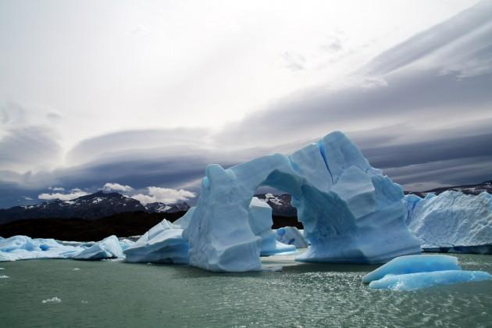
Dziękuję za uwagę
dr. Tadeusz Zakrzewski
Tel. 503 480 622
zakrzewskit1@tlen.pl

Slide 48
PROGRAM OPERACYJNY POLSKA WSCHODNIA 2014 – 2020
Dodatkowe wsparcie dla Polski Wschodniej – województw: lubelskiego, podlaskiego, podkarpackiego, świętokrzyskiego i warmińsko-mazurskiego;
Wartość wsparcia - 2,117 mld euro;
Program będzie wpisywał się w cztery cele tematyczne:
CT 1. Wspieranie badań naukowych, rozwoju technologicznego i innowacji
  CT 3. Podnoszenie konkurencyjności małych i średnich przedsiębiorstw, sektora rolnego oraz sektora rybołówstwa i akwakultury
CT 4. Wspieranie przejścia na gospodarkę niskoemisyjną we wszystkich sektorach
CT 7. Promowanie zrównoważonego transportu i usuwanie niedoborów przepustowości w działaniu najważniejszych infrastruktur sieciowych

